Slide 1

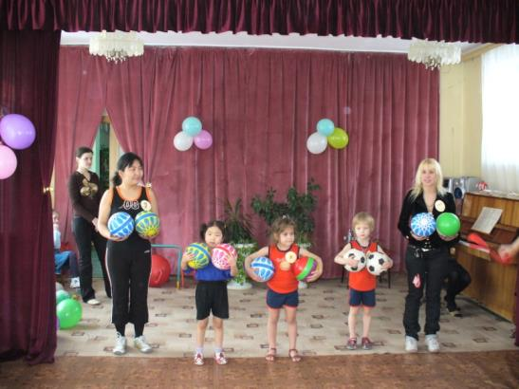
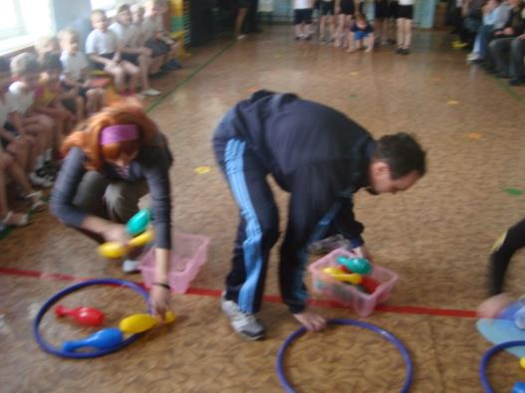
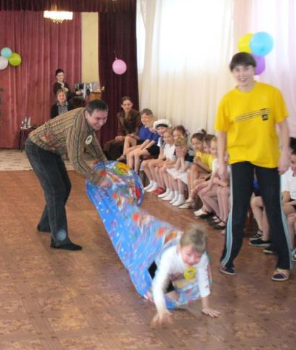
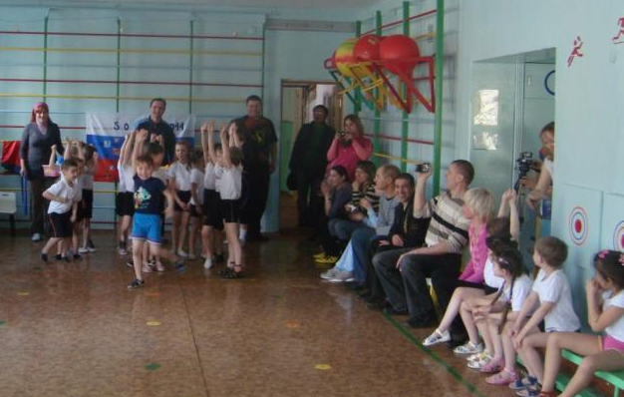
Работа с родителями
Проведение досугов с участием родителей

Slide 2


Подготовка информационных листовок и консультаций для родителей
Выступления на родительских собраниях
Мамы и папы, бабушки и дедушки!
помогите своему ребенку уверенно овладеть мячом и скакалкой.
Для того, чтобы сформировать осознанное отношение к собственному здоровью и «подружить» ребенка с физкультурой, помогите ему овладеть игрой с мячом, скакалкой и другими спортивными предметами. Если не все получилось сразу, значит надо еще немного потренироваться.
Итак, берите небольшой мячик и выполняйте следующие движения:
бросай мяч вверх и лови его несколько раз подряд
бросай мяч вверх и после хлопка в ладоши лови его
бросай мяч вверх правой, а лови левой рукой
бросай мяч вверх одной, а лови двумя руками
бросай мяч вверх и лови его после отскока от пола
сядь на корточки, брось мяч вверх и поймай его, вскочив на ноги
ударь мячом об пол и поймай его, повернувшись вокруг себя
Двигательные задания со скакалкой: прыгай на двух ногах, вращая скакалку вперед прыгай через скакалку, вращая ее назад
прыгай через скакалку с перекрестом рук прыгай через
скакалку на одной ноге, с ноги на ногу беги вперед до ориентира, перепрыгивая через вращающуюся скакалку
Желаем Вам терпения, удачи!

Slide 3
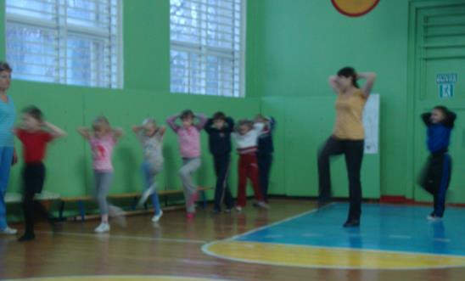
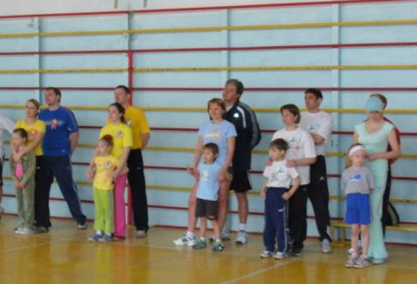
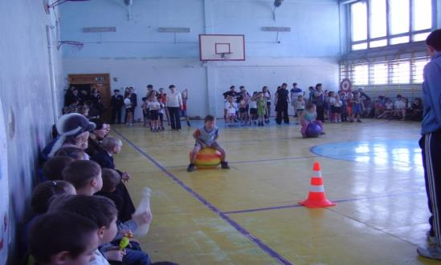
Игровая технология
Общественная работа
Организация и участие в спортивных соревнованиях микрорайона и района
Соревнования совместно с СОШ «В гостях у сказки»
Районные соревнования «Папа, мама, я – спортивная семья» (г. Чита)

Slide 4
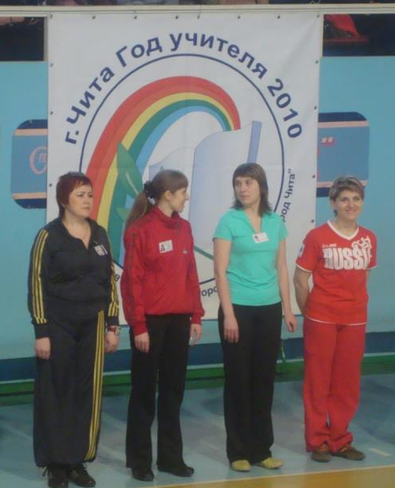

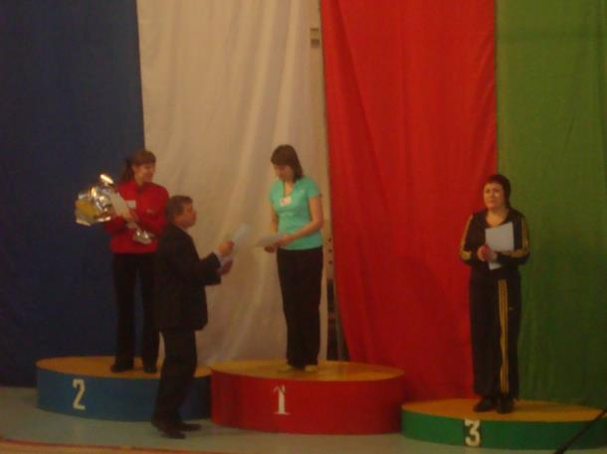
Игровая технология
Достижения и отзывы о работе

Slide 5




Slide 6


Slide 7
Игровая технология
Спасибо за внимание!

